Slide 1




ULUSLARARASI ROTARY 2430. BÖLGE
ANKARA BAHÇELİEVLER ROTARY KULÜBÜ
2016-17 DÖNEMİ
Eylül 2016
U.R Başkanı | : John F. Germ
2430. Bölge Guvernörü | : Güner İnci
17. Grup Kl. Guv. Yrd. | : A.Engin Bozkurt
KULÜP YÖNETİM KURULU
Başkan | : Cengiz Kaya
Asbaşkan | : Eran Sözen
G. Sekreter | : Mert Özmut
Sayman | : Murat Doğru
Üye | : Emre Öztürk
ANA KOMİTE BAŞKANLARI
Stratejik Planlama | : Ömer Naci YUKARUÇ
2017-2018 BES Asamble | : Kadri Güneş
Kulüp Üyelik | : Ahmet Akyol
Kulüp İçi Hizmetler | : Namık Kodaman
Hizmet Projeleri | : Necil Büyükpamukçu
Halkla İlişkiler | : Levent Çolak
Rotary Vakfı | : Abdullah Küreğibüyük

Slide 2
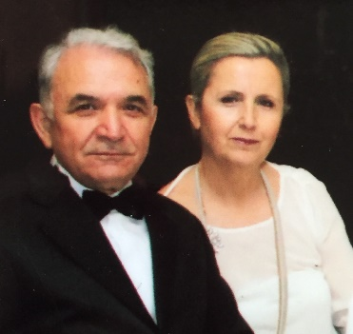
Başkan olarak hedeflerimden birisi de , tüm dostlarımızın toplantılarımıza istekle ve heyecanla katılmalarını sağlamaktı. Uzun bayram tatillerinin yer aldığı ilk üç aylık dönemde, toplantılara katılım oranı % 74 oldu. Tüm dostlarıma toplantılaratürkiye istat katılımlarından dolayı teşekkür ediyorum.
Eylül ayı uzun bir bayram tatilinin yer aldığı, iki toplantımızın ve bir işyeri gezimizin gerçekleştiği yoğun ama keyifli bir ay oldu. Eylül ayı Rotary’de “Temel Eğitim ve Okur Yazarlık Ayı” dır. Bölgemiz ve Türk Rotary’si ülkemizde okur yazarlığın arttırılması konusunda, özellikle Güney-Doğu bölgemizde,
Değerli Dostlarım,
ciddi projeler yapmış ve çok sayıda insanımızın okur yazar olmasını sağlamıştır.
Eskiden kolay bir metni okuyup anlayan, yalın bir tümceyi yazan ve imzasını atan kişi olarak tanımlanan okur-yazarlık, günümüzde "Okur-yazar, kendinin ve içinde yaşadığı toplumun gelişmesine katkıda bulunabilecek derecede Okuma-Yazma ve Hesap yapma becerilerine sahip, grup ve topluluk içindeki görevlerini etkin bir şekilde yerine getirebilmesi için gerekli bilgi ve becerileri kazanmış kişidir» şeklinde tanımlandı. Bu tanımlamalardan da anlaşılacağı üzere Okuma-Yazma kavramına dar açıdan bakış bir yana bırakılmış, fonksiyonel ( işlevsel ) Okuma-Yazma olarak tasarlanan ve sürekli eğitim anlayışına yönelik bir Okuma-Yazma kavramı gündeme gelmiştir.
Ülkemizde Temel Okur-Yazarlık % 90’nın üzerinde iken, İşlevsel Okur-Yazarlık % 20’nin altındadır. Bu nedenle , Rotary’nin en önemli görevlerinden birisi de ülkemizdeki toplumu eğitmek, bilinçlendirmek, kültürel seviyeyi arttırmak, toplumu ülkemizde yaşanan olayları değerlendirebilecek seviyeye ulaştırabilmektir.
Bu bilinçle, titizlikle seçtiğimiz bursiyerlerimize yenilerini ilave etmek için, 25 Eylül 2016 tarihinde RC Galeri’de yapılan bir müzayedeye «Şehit Çocuklarına Eğitim İçin Burs Fonu Yaratmak» projemiz ile katıldık. Kulübümüz adına bağışlanan beş eserin sanatseverlere sunulduğu müzayede de, resimlerimizi satarak elde ettiğimiz ilk gelirimizin yanısıra, Rotary’ i ve Ankara Bahçelievler Rotary Kulübünü tanıtma fırsatı bulduk. Huzurlarınızda, kulübümüze resim bağışında bulunan sanatçılara, müzayedeye katılan tüm dostlarımıza teşekkür ederim.
Uluslarası Rotary Vakfının 100. yılına denk gelen Aralık ayında da, çok büyük eserlerin yer aldığı benzeri bir proje yapmayı planlıyoruz.
Coca-Cola Fabrikası işyeri gezimizide gerçekleştirdiğimiz Eylül ayı’nın ilk toplantısında Kulüp İçi Hizmetler Komitesi, Projeler Komitesi ve Halkla İlişkiler Komitesi Başkanlarımız, ilk iki aylık dönemdeki komite faaliyetleri hakkında dostlarımızı bilgilendirdiler. Konuşmacımız Prof. Seyit Mercanlıgil’ in «Obosite ve Beslenme Tedavisi» konulu sunumunun yapıldığı ikinci toplantımız da, eski üyelerimizden Mehmet Ersan dostumuz , «Göğe Selam» oturumunda 1996-1997 Rotary döneminde kulüp başkanlığımızı yapan GDB. Coşkun Doğusal’ı bizlere anlattı.
13-17 Ekim 2016 tarihlerinde Çanakkale Gezisi’ni gerçekleştireceğiz. Dönemimizin ikinci işyeri gezisini 20 Ekim 2016 tarihinde TUSAŞ fabrikasına yapmayı planladık. İlk Ocakbaşı toplantıları mızı 22 Ekim 2016 gerçekleştireceğiz. İlk Eşler toplantımızı 5 Kasım’da yapacağız. Bu dönemde yılbaşını Kızılcahamam Patalya Otelde dostlarımızla birlikte kutlamayı planladık.
“Rotary İnsanlığa Hizmet Eder” diyerek, hepinize Rotaryen Sevgi ve Saygılarımızı sunarız..
Sevgiyle kalın,
Rtn. Cengiz KAYA & Sevil
U.R. 2430. Bölge
Ankara Bahçelievler Rotary Kulübü
2016-2017 Dönem Başkanı ve Eşi

Slide 3
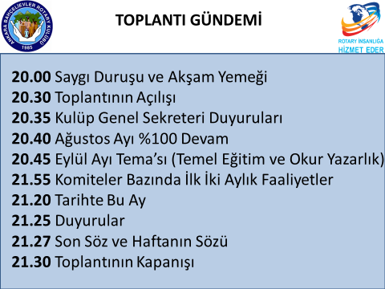

1508. TOPLANTIMIZ
Toplantı Tarihi | 01.09.2016
İlk Gelen Dostumuz | Emre Öztürk
Devam Oranımız | % 76
Mazeretli Dostlarımız | Ömer Yukaruç, Murat Doğru,Kadri Güneş
Konuklarımız
Rotaract Can Bahadır Ankara Bahçelievler Rotaract Kulübü Başkanı Rotaract Çağla Ekiz 2017-2018 Dönemi Bölge Rotaract Temsilcisi Sanberk Daver, Sinan Onat dostumuzun misafiri
Mutlu Günler
01 Eylül – Rabia - Engin Bülbül dostlarımızın evlilik yıldönümü, 01 Eylül – Özlem-Erkan Ulukan dostlarımızın oğlu Emrehan’ın doğum günü, 03 Eylül – Füsun- Eran Sözen dostlarımızın oğlu Ersun’un doğum günü, 04 Eylül – Meriç-Levent Çolak dostlarımızın evlilik yıldönümü, 05 Eylül – Levent Çolak dostumuzun doğum günü, 06 Eylül – İrfan Kandemir dostumuzun doğum günü, 07 Eylül – Meltem- Gence Erdağı dostlarımızın evlilik yıldönümü,
Toplantı Akışı Dönemimizin 8. toplantısında, Başkanımız Cengiz Kaya tarafından sırasıyla «Toplantı Gündemi» duyurusu ve misafirlerimizin dostlarımıza tanıtılması yapıldı. Kulüp Genel Sekreterliğine vekalet eden Asbaşkanımız Eran Sözen tarafından katılım oranımız, mazeretli dostlarımız ve mutlu gün bilgilendirilmeleri yapıldı. Eylül ayında toplantılarımıza %100 katılan dostumuz GDB. Necil Büyükpamukçu, Başkanımız tarafından duyuruldu. Kulüp İçi Hizmetler Ana Komite Başkanımız GDB. Namık Kodaman tarafından, GDB. Necil Büyükpamukçu’ya «Devam Ödülü» verildi. 1 Eylül Dünya Barış Günü olması nedeniyle Başkanımız tarafından bir video gösterildi. Yıllık Kulüp Faaliyet Planımıza göre, Kulüp İçi Hizmetler Komitesi Başkanı GDB. Namık Kodaman, Projeler Komitesi Başkanı GDB. Necil Büyükpamukçu ve Halkla İlişkiler Komitesi GDB. Levent Çolak tarafından, komitelerinin ilk iki aylık faaliyetleri ve projeler hakkında bilgi verildi. Cengiz Kaya Başkanımız tarafından, «Tarihte Bu Ay» seansında Eylül Ayı’nda dünyada yaşanmış önemli olaylar dostlarımıza aktarıldı. Toplantının Duyurular bölümünde, Başkanımız tarafından, Rotary’de Eylül ayının teması olan «Temel Eğitim ve Okur Yazarlık» konusunda kısa bir bilgilendirme yapıldı. Bu konudaki sunuşun Eğitim Komitesi Başkanımız GDB. Levent Çolak tarafından bir sonraki toplantımızda yapılması kararlaştırıldı. Başkanımız duyuruların ardından Son Söz ve Haftanın Sözü için dostlarımıza söz verdi. Bu bölümde, Gelecek Dönem Guvernörümüz Serdar Ünlü bölge rotaract temsilcisi seçimlerinde seçilen Rotaract Çağla Ekiz’i kulübümüze tanıttı. Bölge Rotaract Temsilcisi Çağla Ekiz kendini tanıtarak, dönemine ait hedeflerini anlattı. Başkanımız, toplantıya katılan tüm misafirlere ve dostlarımıza katıldıkları için teşekkür edip, mutluluk, sağlık ve esenlikler dolu bir hafta dileğiyle, toplantıyı «Rotary İnsanlığa Hizmet Eder» diyerek kapattı. Haftanın Sözü: «Bir Yiğit Vurulup, Toprağa Düşünce, Uzaklarda Bir Kardelen Boynunu Büker. «GDB. Selçuk Menteş

Slide 4
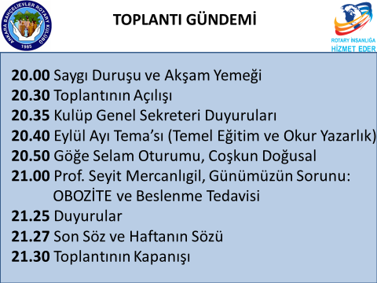
1509. TOPLANTIMIZ
Toplantı Tarihi | 22.09.2016
İlk Gelen Dostumuz | İrfan Kandemir
Devam Oranımız | % 86
Mazeretli Dostlarımız | Ömer Yukaruç,
Konuklarımız
Onur Konuğumuz , Konuşmacı Prof. Seyit Mercanlıgil Eski üyemiz, GDB. Mehmet Ersan Emekli Bahçelievler Rotaract’ı Ömer Yavuzoğlu
Mutlu Günler
13 Eylül – Aliye – Kerim Sefer dostlarımızın oğlu Emre’nin doğum günü, 19 Eylül – Birgül – Abdullah Küreğibüyük dostlarımızın kızı Duru’nun doğum günü, 21 Eylül – Nilgün-- Ömer Yukaruç dostlarımızın evlilik yıldönümü ve kızları Zeynep’in doğum günü, 23 Eylül – Aliye Sefer dostumuzun doğum günü, 25 Eylül – Sevil Kaya dostumuzun doğum günü, 27 Eylül – Berrin – Zafer Gizer dostlarımızın oğlu Refik Naci’nin doğum günü,
Toplantı Akışı Dönemimizin 9. toplantısında, Başkanımız Cengiz Kaya tarafından sırasıyla «Toplantı Gündemi» duyurusu ve misafirlerimizin dostlarımıza tanıtılması yapıldı. Kulüp Genel Sekreteri Rtn.Mert Özmut tarafından katılım oranımız, mazeretli dostlarımız ve mutlu gün bilgilendirilmeleri yapıldı. GDB. Levent Çolak tarafından, Eylül ayı teması olan «Temel Eğitim ve Okur Yazarlık» kounusunda kısa bir sunuş yapıldı. Toplantının, «Göğe Selam Oturumu» bölümünde, eski üyemiz GDB.larımızdan Mehmet Ersan tarafından kulübümüzün 1996-1997 döneminde başkanı olan GDB. Coşkun Doğusal ile ilgili anılar anlatılarak, çok sevdiğimiz başkanımız anıldı. Onur konuğumuz Prof.Seyit Mercanlıgil tarafından, günümüzün önemli sorunlarından olan «OBOZİTE ve Beslenme Tedavisi» konulu bir sunum yapıldı. Dostlarımızın interaktif katılımları ile gerekli bilgiler edinilmesi sağlandı. Toplantının Duyurular bölümünde, Başkanımız tarafından 11.08.2016 tarihli Yönetim Kurulu kararları, toplantıya katılan dostlarımıza duyuruldu. Duyuru sonrasında, gelecek dönemlere yönelik olarak, «Kulüp Tasarruf Tedbirleri» ve «Burs Yönetmeliği» ne yönelik iki komitenin kurulması kararlaştırıldı. Kulüp Tasarruf Tebirleri Komitesi Başkanlığına GDB. Kadri Güneş, Burs Yönetmeliğini Gözden Geçirme Komitesi Başkanlığına Rtn. Murat Doğru seçildiler. Her iki başkanımızdan da, komitelerini kurmalarını, çalışmaları sonrasında, tekliflerini Genel Kurula getirmeleri beklenmektedir. Başkanımız, duyuruların ardından Son Söz ve Haftanın Sözü için dostlarımıza söz verdi. BES Kıyafet Komitesi Başkanı GDB. Haluk Yüceel tarafından,dostlarımızın ve eşlerimizin kıyafetlerinin dikilmesine yönelik, ilgili firmaya ölçü verilmesinin önemi belirtildi. Kulüp genel Sekteri, Rtn. Mert Özmut, evlilik törenlerine katılan dostlarımıza teşekkür etti. Başkanımız, toplantıya katılan tüm misafirlere ve dostlarımıza katıldıkları için teşekkür edip, mutluluk, sağlık ve esenlikler dolu bir hafta dileğiyle, toplantıyı «Rotary İnsanlığa Hizmet Eder» diyerek kapattı. Haftanın Sözü: Tarlada buğdayım var deme, ambara girmeyince, Hayırlı evladım var deme, el koynuna girmeyince, Vefalı karım var deme, kötü gün görmeyince, Hayırlı kardeşim var deme, miras bölünmeyince, Vefalı dostum var deme, zor günü görmeyince. «GDB. Zafer Gizer»

Slide 5
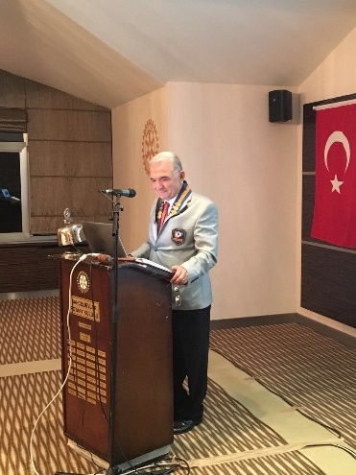
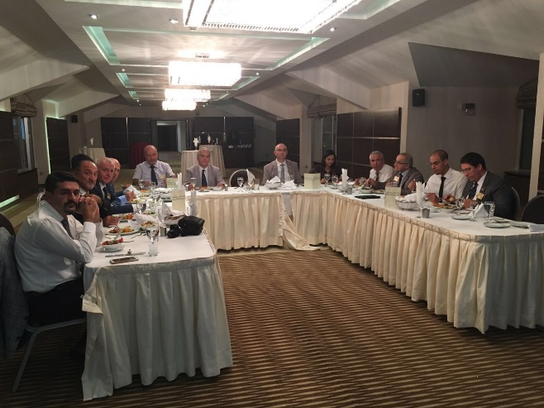
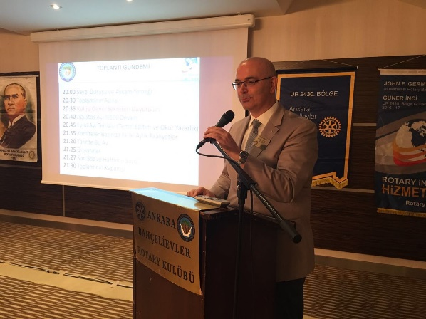
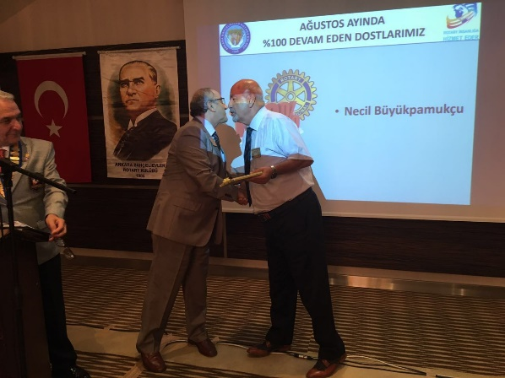
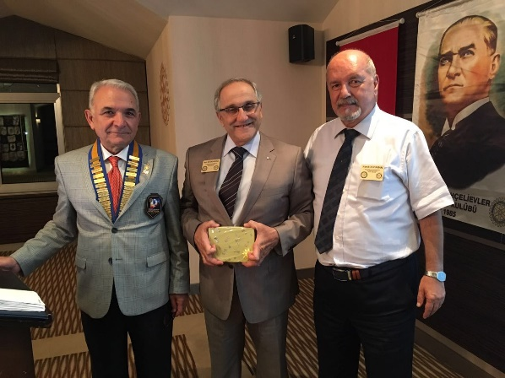
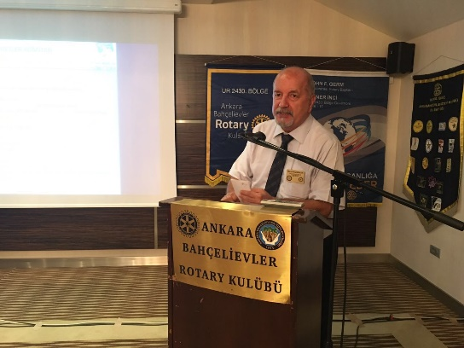
Konuşan Fotoğraflar
Kulübümüzün 1508. dönemimizin 8. toplantısı (01.09.2016)
Asbaşkanımız Eran Sözen Mutlu Gün Duyuruları
GDB. Necil Büyükpamukçu %100 Devam Ödülünü alırken
GDB. Necil Büyükpamukçu %100 Devam Ödülünü alırken
GDB. Namık Kodaman Kulüp İçi Hizmetler Komitesi Sunuşu (01.09.2016)

Slide 6
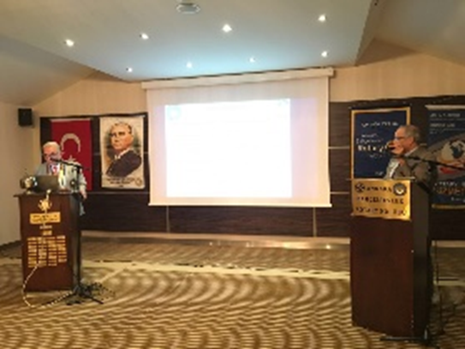
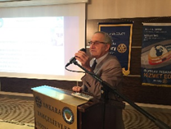
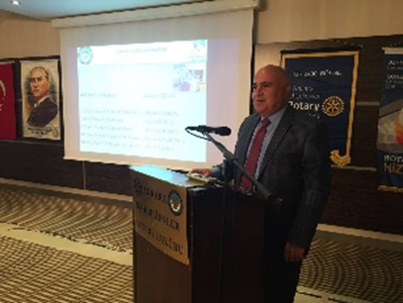
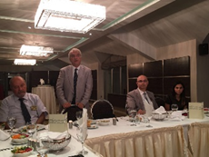
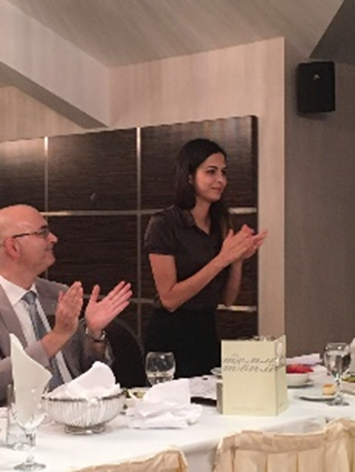
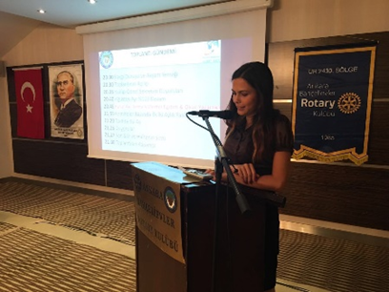
Konuşan Fotoğraflar
GDB. Necil Büyükpamukçu Projeler Komitesi Sunuşu (01.09.2016)
GDB. Levent Çolak Halkla İlişkiler Komitesi Sunuşu (01.09.2016)
Gelecek Dönem Guvernörü Serdar Ünlü’nün BRT Seçimleri ile ilgili bilgilendirme konuşması (01.09.2016)
Gelecek Dönem Bölge Rotaract Temsilcili Çağla Ekiz’in Duyurulması ve Konuşmasını Yaparken (01.09.2016)

Slide 7
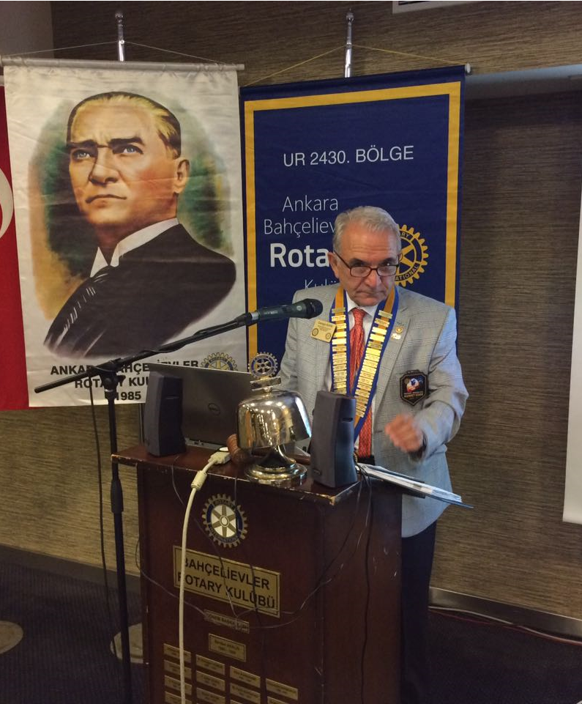
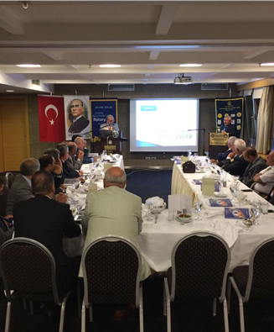
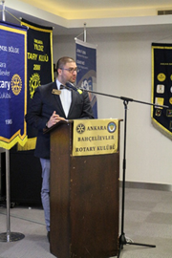
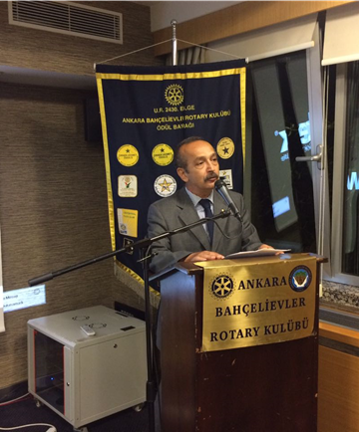
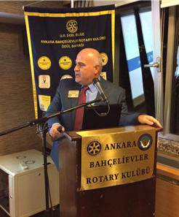
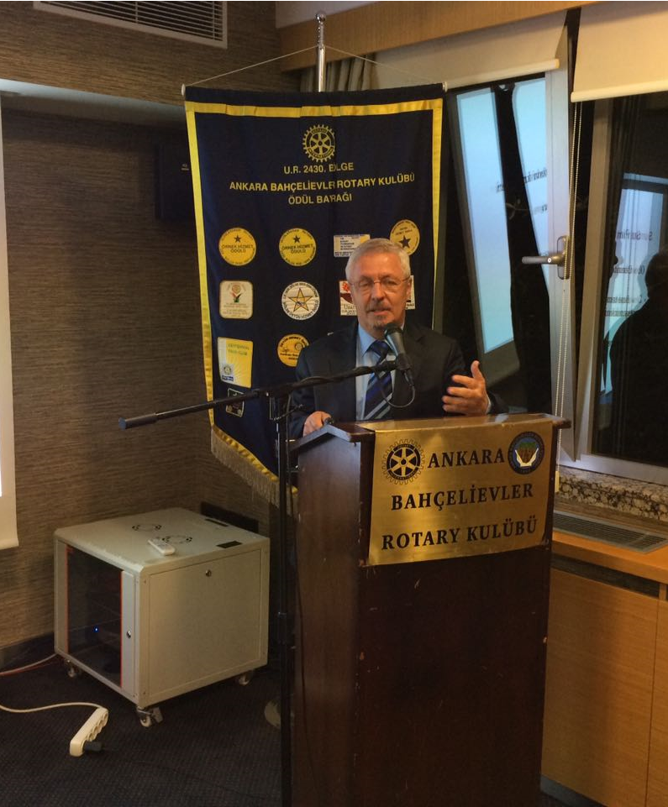
Konuşan Fotoğraflar
Kulübümüzün 1509. dönemimizin 9. toplantısı (22.09.2016)
Kulüp Genel Sekreteri Rtn. Mert Özmut Mutlu Gün Duyuruları
Eski Üyemiz, GDB. Mehmet Ersan Göğe Selam Oturumunda GDB. Coşkun Doğusal’ı anlatırken
Eğitim Komitesi Başkanı GDB. Levent Çolak Temel Eğitim ve Okur Yazarlık ile ilgili Sunuşu (22.09.2016)
Onur Konuğu ve Konuşmacımız Prof. Seyit Mercanlıgil

Slide 8
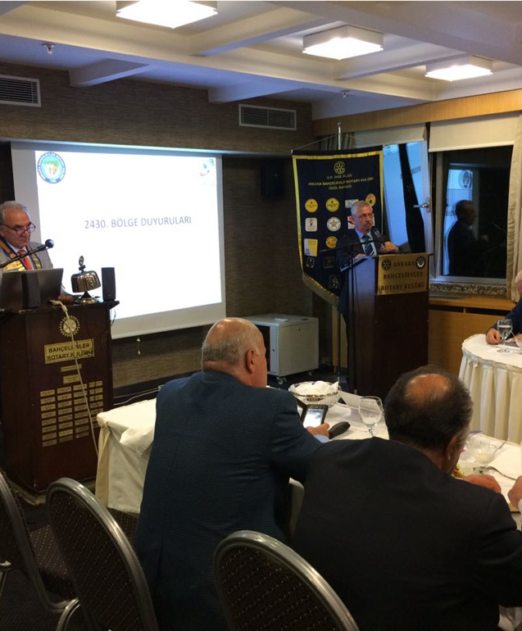
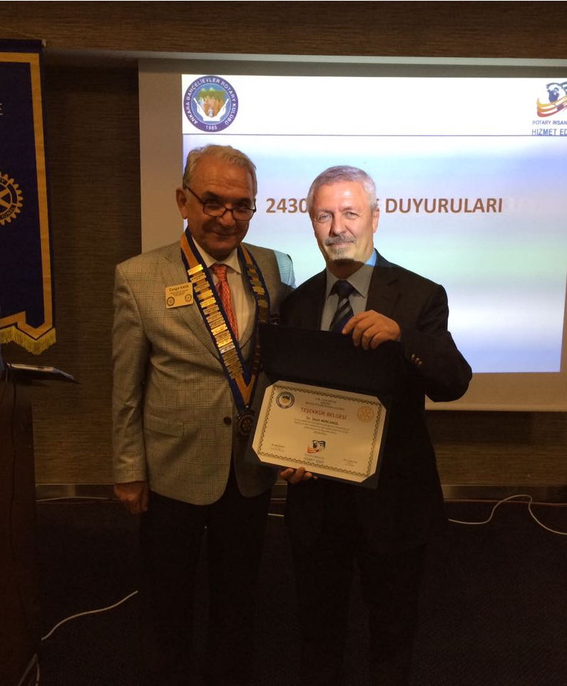
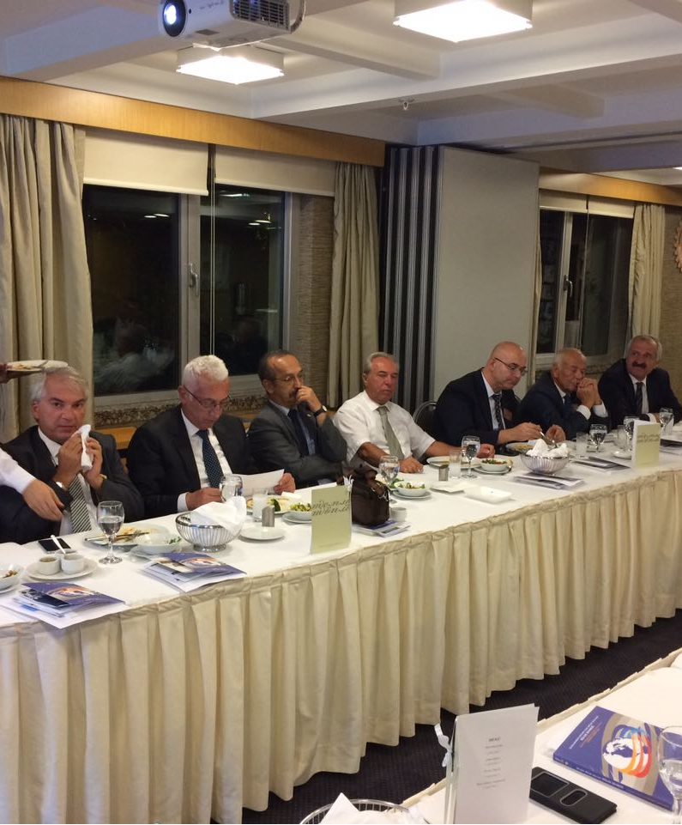
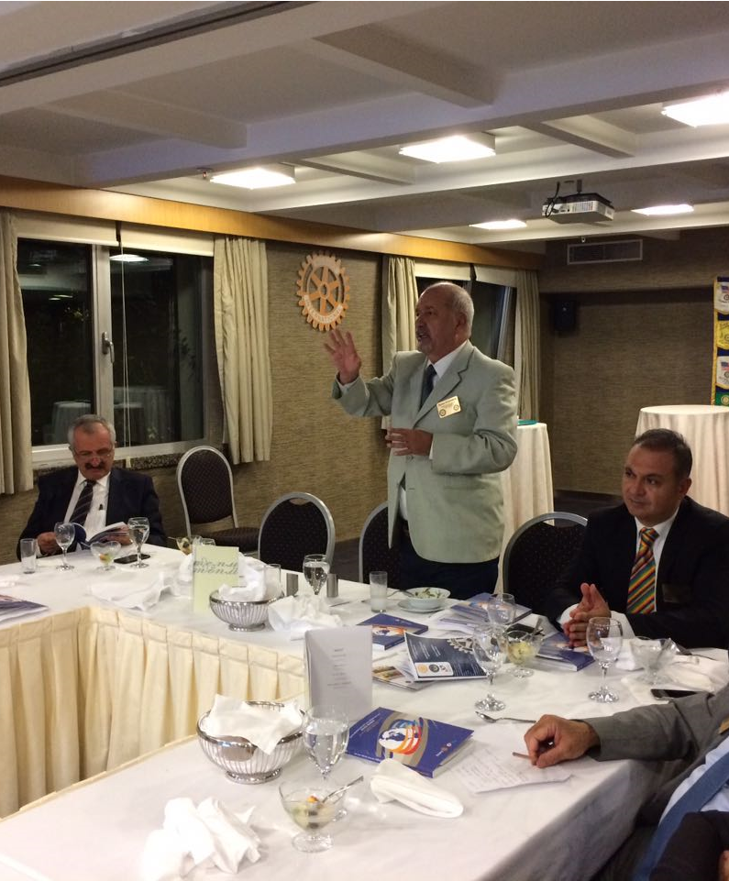
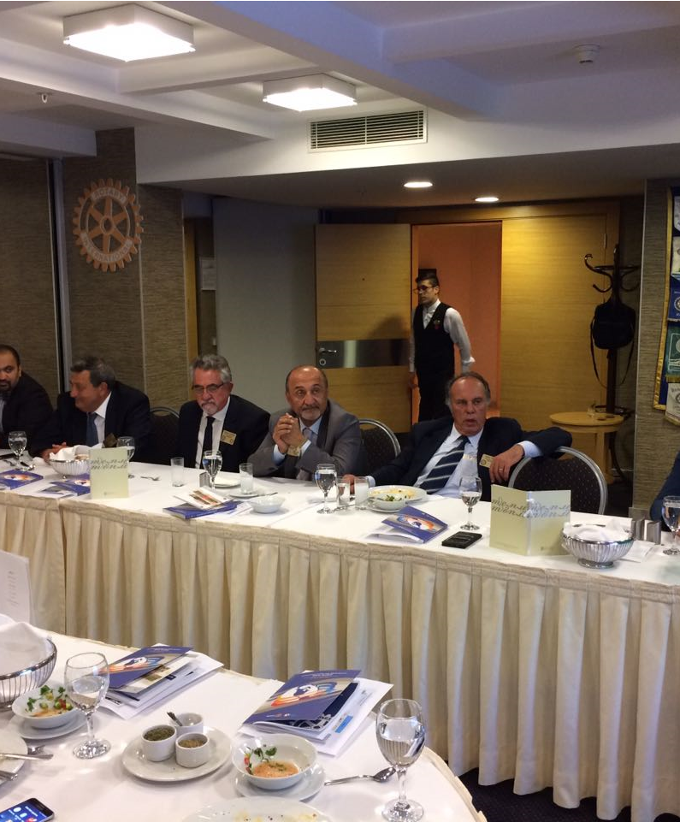
Konuşan Fotoğraflar
Prof. Seyit Mercanlıgil Günümüzün Sorunu : Obozite ve Beslenme Tedavisi konulu konuşmasını yaparken
Prof. Seyit Mercanlıgil’e Kulübümüz adına verilen Teşekkür Belgesi
Prof. Seyit Mercanlıgil, Obozite ve Beslenme Tedavisi konulu konuşmasını yaparken, Dostlarımızın İnteraktif Katılımları

Slide 9
Projelerimizden Bazıları
Kulübümüz açısından, dönemimizin en önemli projesi olan 12-16 Nisan 2017 tarihlerinde gerçekleştireceğimiz, BES ve Asamble çalışmaları, GDB. Kadri Güneş’in başkanlığındaki «2017-2018 BES/Asamble Komitesi» çatısı altında sürdürülmektedir. Yoğun zaman ve çalışma gerektiren faaliyetlerin gerçekleştirilmesinde, komitelerde görevlendirilen Dostlarımız ve Eşlerimiz gerekli çalışmaları sürdürmektedirler. Komite Başkanımız GDB Kadri Güneş, haftalık toplantılarımızda dostlarımızı gelişmeler ve ihtiyaçlar bazında bilgilendirecektir.
2430. Bölge tarafından Küresel Bağış Projeleri kapsamına alınan, «Çankaya Kırsalında Ekonomik ve Toplumsal Gelişim» küresel projemiz ile Çankaya İlçesi Kırsalında Süt Tesisi Kurulması ile ilgili çalışmalarımız Vakıf Komitesi Başkanımız Abdullah Küreğibüyük tarafından sürdürülmektedir. Şu ana kadar İtalyan Agusto Kulübünden bulunan dış destek yanısıra, dış kaynak bulma çalışmalarımız yoğun şekilde sürmektedir. Projemiz ortak kulüp toplantılarında Yıldız ve Kavaklıdere Rotary Kulüp üyelerine duyurulmuştur. Mali destek arayışlarımız, Vakıf Komitesi Başkanımız GDB. Abdullah Küreğibüyük, GDB. Emre Öztürk, GDB. Necil Büyükpamukçu ve GDB. Levent Çolak tarafından sürdürülmektedir. Ayrıca Bölge desteği için Guvernörümüz Güner İnci ve Bölge Vakıf Komitesi Başkanı Hasan Akduman ve diğer ilgili Bölge sorumluları ile görüşmelerimiz devam ediyor.
Bu dönem, Ana sınıfı öğretmenlerine yönelik erken teşhis amaçlı Göz Taraması projesini Çankaya Rotary Kulübü ile ortak yapacağız. Ana Komite Başkanımız Necil Büyükpamukçu ile Çankaya Rotary Kulübünden Dr. Teoman Şeren bu projeyi birlikte yürüteceklerdir.
Dönemimizde, Sincan Kadın Cezaevindeki projemizi Bilkent TDP ( Toplumsal Duyarlılık Projeleri) öğrencileri, Rotaractlarımız ve İnteractlarımız ile birlikte «Hayal Köprüsü» adı altında cezaevindeki çocuklara yönelik yapmayı planladık. Bu proje, Komite Başkanımız Necil Büyükpamukçu tarafından yürütülecektir.
Sincan Kadın Cezaevi’ndeki çocuklara yönelik olarak Bilkent Üniversitesi sahasında Çocuk Şenliği yapıllması planlanmaktadır.
Kulübümüz hamiliğinde kurulan Kastamonu Rotary Kulübü’nün her sene düzenlediği Engelliler RYLA’sına bu sene de katılım göstereceğiz ve ayrıca 2 adet tekerlekli sandalye bağışında bulunacağız.
Bu sene yedincisini yapacağımız Rotary Bowling Turnuvamız için GDB. Levent Çolak çalışmalara başladı. Uluslararası Vakıf Başkanımızın Ankara’da bulunacağı Aralık ayında yapılması düşünülen turnuvaya UR. Başkanı John Germ’in de oyuncu olarak katılması planlanmaktadır. Proje ile ilgili olarak 2430 Bölge Guvernörümüz Güner İnci bilgilendirilmiştir.
7. Berdan Akalın Bowling Turnuvamızın dereceye giren ilk iki takımını, bu yıl ilk organizasyonu Kulübümüz tarafından Ankara’da yapılacak olan, 2430 Bölge’de diğer şehirlerde organize edilecek bowling organizasyonlarında ilk iki dereceye giren takımlarının katılacağı , turnuvaya göndermeyi planlıyoruz.
Notes:
RC Galeri ve ressam Nihat Evren Derman ile birlikte yapılacak bir projeden bahsedilmişti. Emre başkanım ve Rahmi bey ile yaptığımız son toplantıda, bu proje şu şekilde tasarlanmıştır;
Belirli sayıdaki “ Beşiktaş futbol takımı temalı” Nihat Evren Derman ıslak imzalı orijinal baskılar internette pazarlanacaktır,
Her bir resim satışından, ressam Nihat Evren Derman’ın kazancından belli bir yüzde Bahçelievler Rotary Kulübüne aktarılacaktır,
Bahçelievler’in bu projedeki teması, Bahçelievler Rotary Kulübü tarafından “Şehit Çocuklarına Burs Fonu Yaratılması” şeklinde olacaktır,
Bahçelievler Kulübünden beklenti, resim satın alan özel veya tüzel kişilere “isimlerine mahsus” A5 formatında bir “ Teşekkür Belgesi” verilmesi şeklindedir,
Kulübümüzün bu projeden kazancı, burs fonu yaratılmasının yanısıra, özelde Bahçelievler Rotary Kulübü’nün, genelde rotary isim ve faaliyetlerinin Türkiye genelinde duyurulmasıdır.

Slide 10
Projelerimizden Bazıları
Rotary Ormanı projemiz ASO 2. OSB Bölgesi’nde yapılacak ağaçlandırma ile bu sene de devam ettirilecektir.
01-04 Eylül 2016 tarhleri arasındaki Samsun İlkadım Rotary Kulübü tarafından düzenlenen Bedensel Engelliler Yaz Kampı’nı 1 engelli katılımı desteği ile destekleme kararı alınan projemizi gerçekleştirdik.
RC Galeri ve ressam Nihat Evren Derman tarafından belirli sayıdaki “ Beşiktaş Futbol Takımı Temalı Nihat Evren Derman Islak İmzalı Orijinal Baskıların İnternette Pazarlanması» ile ilgili projeye “Şehit Çocuklarına Burs Fonu Yaratılması” teması ile ortak olduk. Bu proje ile şehit çocuklarımıza burs fonu yaratılmasının yanısıra, resim alıcılarına vereceğimiş «Teşekkür Belgesi» ile özelde Bahçelievler Rotary Kulübü’nün, genelde rotary isim ve faaliyetlerinin Türkiye genelinde duyurulması amaçlanmıştır.
25 Eylül 2016 tarihinde Bilkent RC Galeri tarafından yapılacak müzayede de, kulübümüz adına yapılacak resim bağışlarının satışı ile «Şehit Çocuklarına Burs Fonu» yaratılması projemizi gerçekleştirdik.
Bölge İnteract Asamblesine İnteractlarımızla katılma projemizde, 22-24 Eylül tarihlerinde iki interactımızın katılımıyla gerçekleştirildi.
Rotary’nin adını duyurmak ve «Şehit Çocuklarına Eğitim Bursu Fonu Yaratmak» projelerimizin ikincisini, Uluslarası Rotary Vakfı’nın 100. yılının kutlandığı , Aralık 2016’da Resim Müzayedesine katılarak yapmayı planladık.
01-04 Eylül 2016 tarihlerinde Samsun İlkadım Rotary Kulübü’nün gerçekleştirdiği 17. Geleneksel Bedensel Engelliler Yaz Kampı’na, Ankara Bahçelievler Rotary Kulübü adına Kemal Kart katılmıştır.
Gençlere gelişimine destek vermek amacıyla, RYLA’lara bursiyerlerimiz arasından katılım sağlanacaktır.
Notes:
RC Galeri ve ressam Nihat Evren Derman ile birlikte yapılacak bir projeden bahsedilmişti. Emre başkanım ve Rahmi bey ile yaptığımız son toplantıda, bu proje şu şekilde tasarlanmıştır;
Belirli sayıdaki “ Beşiktaş futbol takımı temalı” Nihat Evren Derman ıslak imzalı orijinal baskılar internette pazarlanacaktır,
Her bir resim satışından, ressam Nihat Evren Derman’ın kazancından belli bir yüzde Bahçelievler Rotary Kulübüne aktarılacaktır,
Bahçelievler’in bu projedeki teması, Bahçelievler Rotary Kulübü tarafından “Şehit Çocuklarına Burs Fonu Yaratılması” şeklinde olacaktır,
Bahçelievler Kulübünden beklenti, resim satın alan özel veya tüzel kişilere “isimlerine mahsus” A5 formatında bir “ Teşekkür Belgesi” verilmesi şeklindedir,
Kulübümüzün bu projeden kazancı, burs fonu yaratılmasının yanısıra, özelde Bahçelievler Rotary Kulübü’nün, genelde rotary isim ve faaliyetlerinin Türkiye genelinde duyurulmasıdır.

Slide 11
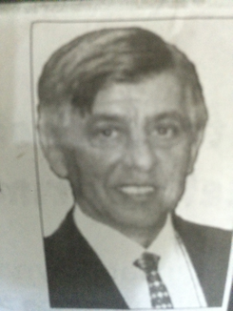
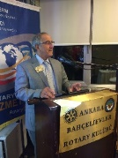

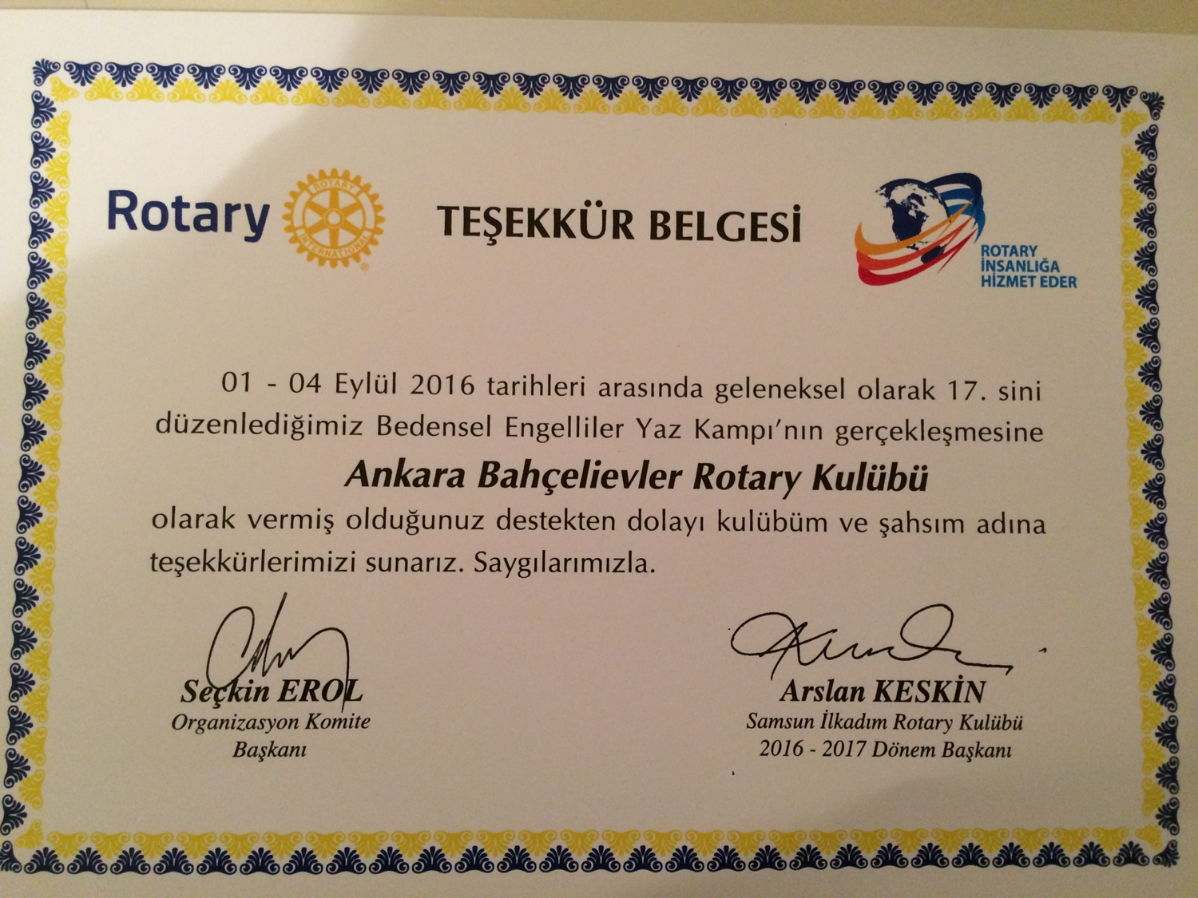
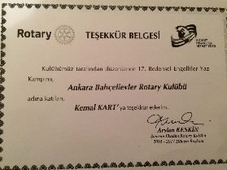
Abdullah Küreğibüyük dostumuzun annesi kalça kırığı ameliyatı geçirdi. Dostumuzun annesine geçmiş olsun dileklerimizle acil şifalar diliyoruz.
Eski üyelerimizden Prof. Dr. M. Kemali Baykaner 21 Eylül 2016 tarihinde
vefat etmiştir. Cenazesi 22 Eylül 2016 tarihinde Gazi Üniversitesi Tıp Fakül
tesi 75. Yıl Salonunda saat 9.30 da yapılacak tören sonrası Kocaeli Kartepe’
de defnedilmiştir. Rotary Ailesine ve Ailesine başsağlığı dileriz. Nur içinde
yatsın.
Ağustos ayında %100 toplantılarımıza katılan dostumuz GDB. Necil Büyükpamukçu
olmuştur. Kendisini tebrik ediyor, toplantılara katılımının gelecek aylarda da %100
olmasını temenni ediyoruz.
01-04 Eylül 2016 tarihlerinde Samsun İlkadım Rotary Kulübü’nün gerçekleştirdiği 17. Geleneksel Bedensel Engelliler Yaz Kampı’na, Ankara Bahçelievler Rotary Kulübü adına Kemal Kart katılmıştır. Bu yaz kampına kulüp olarak vermiş olduğumuz destek nedeniyle, Samsun İlkadım Rotary Kulübü Başkanı Arslan Keskin tarafından kulübümüze Teşekkür Belgesi gönderilmiştir.
«Çankaya Kırsalında Ekonomik ve Toplumsal Gelişme» küresel bağış projemize yönelik çalışmalarımız yoğun bir şekilde devam etmektedir. Abdullah Küreğibüyük, Emre Öztürk ve Sinan Onat dostlarımızın yaptığı yurtdışı yazışmalarının yanısıra, Dönem Guvernörümüz Güner İnci ve 2430 Bölge Vakıf Başkanı Geçmiş Dönem Guvernörümüz Hasan Akduman ile görüşmelerimiz olmuştur.
Oran Rotary Kulübü’nün organizasyonunda 22-24 Eylül tarihlerinde gerçekleştirilen UR 2430. Bölge Interact Kulüpleri 2016 – 17 Dönemi Bölge Asamblesi’ne, Ankara Bahçelievler İnteract Kulübü’ nden geçmiş dönem kulüp başkanı Eylül Su Nayır ve dönem başkanı Ceren Erciyes katılmışlardır.
1996-1997 Rotary döneminde kulüp başkanlığı yapan ve 29 Ağustos 2013 tarihin
de vefat eden GDB. Coşkun Doğusal’ı, eski üyelerimizden GDB. Mehmet Ersan
dostumuz, dönemimizin 9. toplantısı «Göğe Selam» oturumunda katılan dostları
mıza anlatmıştır. Anılarını tazelediğimiz GDB. Coşkun Doğusal’ın nurlar içinde yat
masını diliyoruz.
Kulüp Haberleri

Slide 12
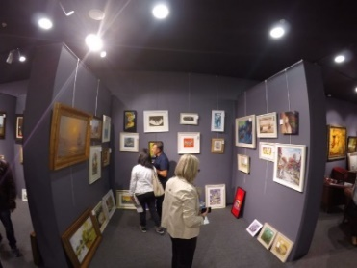
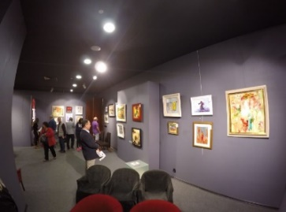
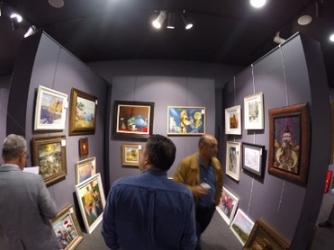
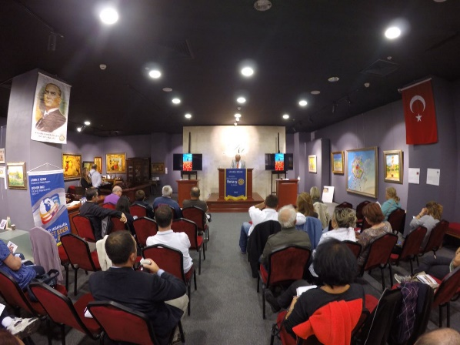
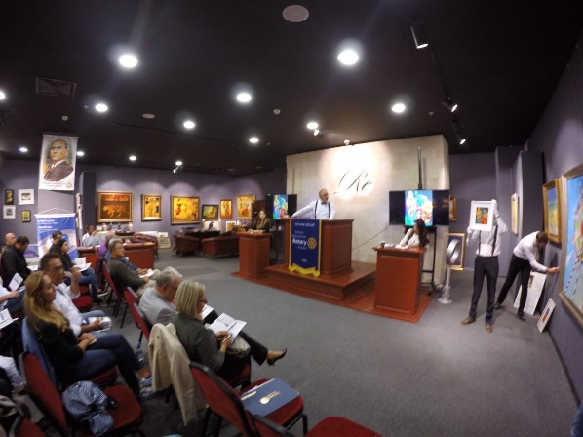
Kulüp Haberleri
Ana teması “ Kendinden Önce Hizmet” olan Ankara Bahçelievler Rotary Kulübü , 2016-2017 dönem teması olan “Rotary İnsanlığa Hizmet Eder” temasına uygun olarak “Şehit Çocuklarına Eğitim Bursu Fonu Yaratmak” için projeler yapmaya başlamıştır. Bu projelerden ilki olan 25.09.2016 tarihli müzayede için, beş değerli sanatçımızdan Sn.Nuran Erbük, Sn. Nuran Hazan, Sn. Saadet Yüksel, Sn. Hasan Basri İnan ve Sn. Sema Önel’den bağış eserleri toplanmış, bu eserler, 25 Eylül 2016 tarihinde saat 15.30 da, Bilkent Center Sanat sokağındaki RC Galeri’de yapılan müzayede ile sanatseverlerin beğenisine sunulmuştur. Bir çok sanatseverin buluştuğu müzayede ye Projemize destek vermek için, Oran Rotary Kulübü Başkanı Hatice Karslı, Başkent Rotary Kulübü Başkanı Ethem Öz ve Çankaya Rotary Kulübü Başkanı Bekir Sıtkı Aslan’ın yanısıra, kulübümüzden Rotaryen dostlarımız ve eşleri katılmışlardır. Bahçelievler Rotary Kulübü Başkanı Cengiz Kaya, müzayedenin başında, Rotary’yi ve projemizi tanıtmak için bir konuşma yapmıştır. Rotary’nin tanıtımına olanak sağlayan projemiz adına bağışlanan tüm eserler, sanatseverlerin doldurduğu müzayede de, sanatseverler tarafından satın alınmıştır. Şehit çocuklarının yararına sunulacak gelir için bize destek veren sanatçılarımıza ve sanatseverlere, Oran, Başkent ve Çankaya Rotary Kulüp Başkanlarımıza ve müzayedeye katılan Rotaryen dostlarımıza ve eşlerimize Kulubümüz adına teşekkür ederiz.
Müzayede sonrası, Ankara Bahçelievler Rotary Kulübü üye ve eşleri bir balıkçıda biraraya gele . rek, bu dönem gelir getiren ilk kulüp projelerini kutlamışlardır.
Müzayede öncesi, müzayedeye giren resimlerin sanatseverler tarafından incelenmesi
Müzayede öncesi Başkanımız Cengiz Kaya’nın Rotary’i ve projemizi tanıtması
Müzayedeyi yöneten Rahmi Çöğendez beyin tanıttığı resimleri sanatseverlerin izlemesi ve interaktif katılımları

Slide 13
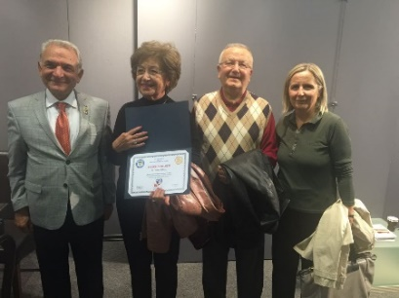
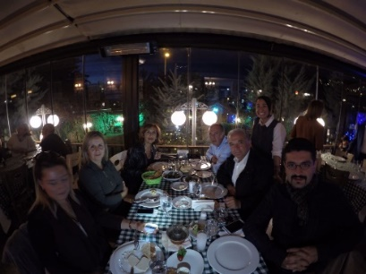
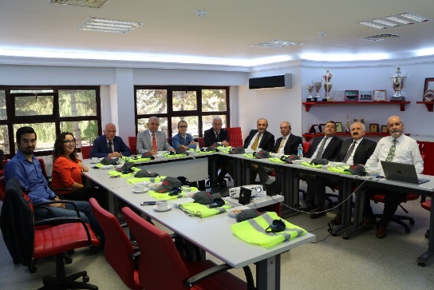
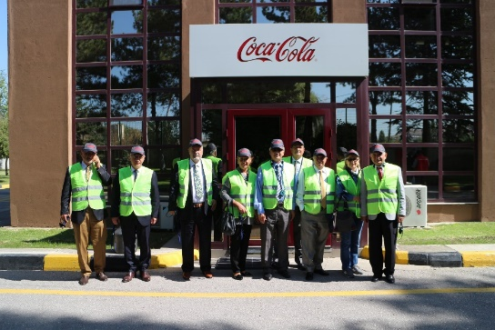
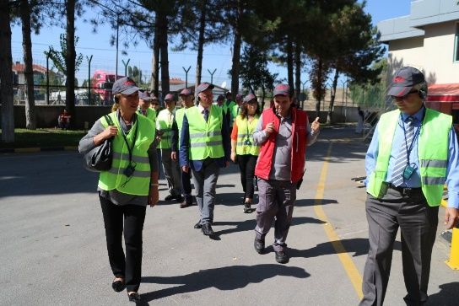
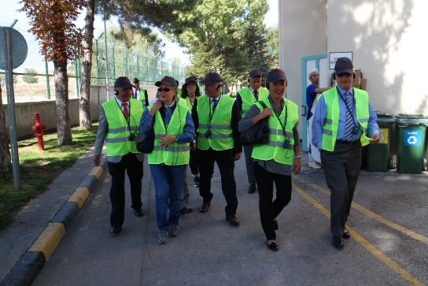
Kulüp Haberleri
Müzayedeye resim bağışında bulunan ve
müzayedeye katılan sanatçı Saadet Yüksel
hanımefendi ye kulübümüz adına Teşekkür Belgesi verilmesi
Müzayede sonrası, balıkçı da yemeğe katılan bazı Rotaryen dostlarımız ve eşleri
Kulüp İçi Hizmetler Komitemizin planlı faaliyetlerinden biri olan «Ankara’daki Sanayii Kuruluşları na İş Yeri Gezisi» nin ilkini Ankara COCA Üretim Tesislerine 29.09.2016 tarihinde yaptık. 14 kişilik katılımın olduğu iş yeri gezimize eşlerimizden, rotaractlarımızdan ve interactlarımızdan katılım olmuştur. Fabrika müdürü Mak.Müh. Eyüp Şahin Keykan tarafından sıcak bir ilgi ile karşılanma sonrası, COCA COLA’nın dünyadaki ve Türkiye’deki gelişiminin yer aldığı sunuşta, Ankara Coca Cola Üretim Tesisi hakkında bilgi verilmiştir. Sunuş sonrası, yapılan fabrika turunda, Coca Cola, Sprite ve Schweppes ürünlerine ait üretim prosesleri dostlarımıza gösterildi ve anlatıldı. Fabrika yemeği sonrası, Fabrika Müdürü Eyüp Şahin Keykan’a kulübümüz adına Başkanımız Cengiz Kaya tarafından verilen Teşekkür Belgesi sonrası, işyeri gezimiz tamamlanmıştır. Bu işyeri gezisi ile, interaktif katılımları ile, günlük yaşantımızda su dan sonra ençok soframızda yer alan içeçek hakkında dostlarımız bilgilendirilmişlerdir.

Slide 14
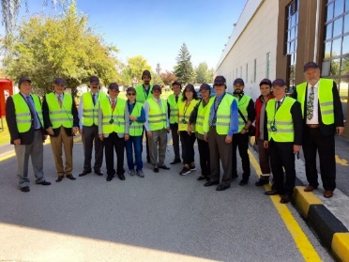
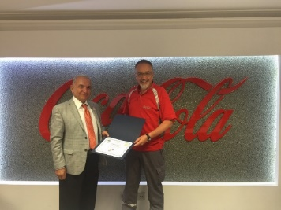
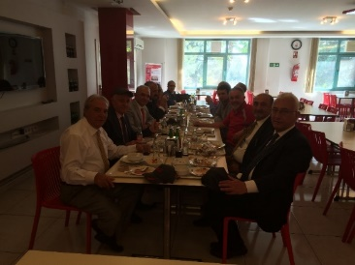
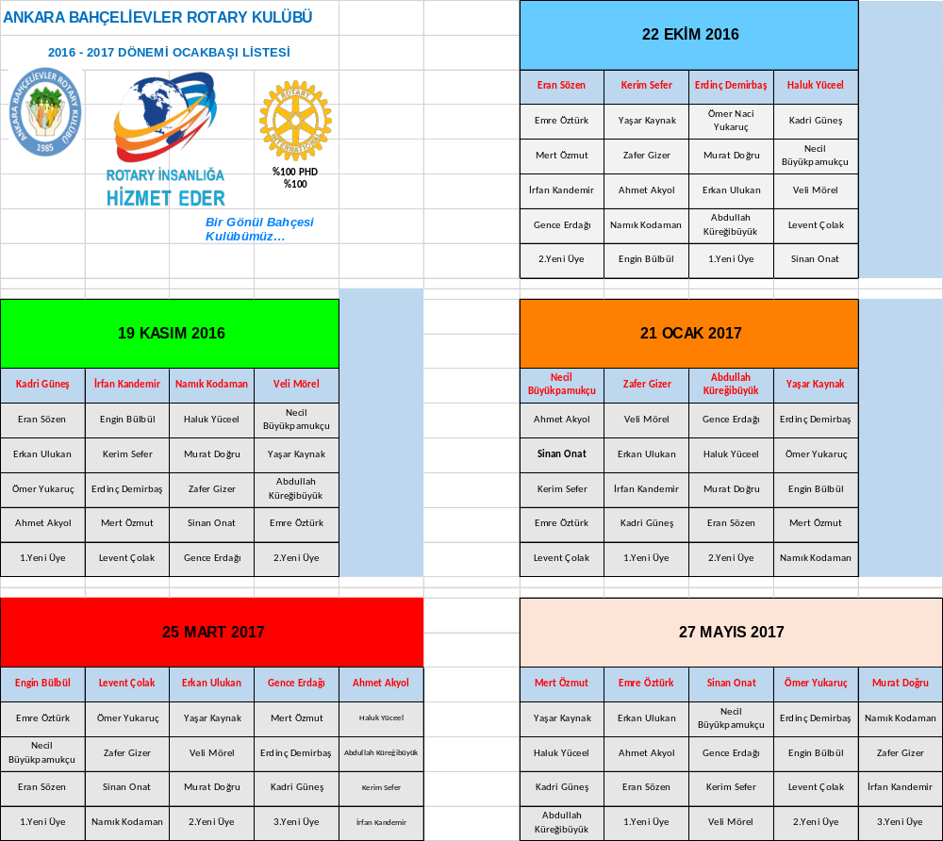
Kulüp Haberleri
OCAKBAŞI listemiz, yeniden güncellenip, toplantılara katılan dostlarımıza dağıtılmıştır. Dostlarımızla Whatsapp ve e-mail ortamında da paylaştığımız listemiz, ayrıca WEB sitemize ve Mobil Cep Uygulaması ‘na (Cep’te WEB) yüklenmiştir.

Slide 15
Kulüp Duyuruları
02 Ekim 2016 tarihinde, Gölbaşı Patalya tesislerinde, Ankara Bahçelievler Rotary Kulübü üyeleri Rotaryen dostlarımız, eşlerimiz, Ankara Bahçelievler Rotaract Kulübü üyeleri, Ankara Bahçelievler İnteract Kulübü üyeleri ve İnteract ailelerinin de bir araya geleceği Ankara BAHÇELİEVLER KULÜBÜ ROTARY AİLESİ için bir brunch yapılması planlanmıştır.
13-17 Ekim 2016 tarihinde Çanakkale’ye yapılacak gezimiz kesinleşti. Bu gezi organizasyonu yapan Kulüp İçi Hizmetler Ana Komite Başkanımız GDB. Namık Kodaman ve GDB. Ahmet Akyol dostlarımız tarafından detaylandırılıp, dostlarımıza duyurulacaktır.
20 Ekim 2016 tarihinde, Ankara’nın önemli sanayi kuruluşlarından biri olan TUŞAŞ’ a ( Türk Uçak Sanayii Ananom Şirketi) iş yeri gezisi yapılması planlanmıştır. Saat 10.00-12.00 arasında gerçekleşmesi planlanan iş yeri gezisine dostlarımızın ve isteyen eşlerinde katılımları beklenmektedir.
Dönemimizin ilk Eşler toplantısının , 5 Kasım 2016 tarihinde, kulüp başkanımızın evinde Sevil Kaya hanımefendinin ev sahibeliğinde yapılması planlanmıştır.
Bu yılda yılbaşı organizasyonumuzu Kızılcahamam Patalya Otel’de yapmayı planlıyoruz. Yeni yılı kulüp dostlarımızla kutlamak arzusundayız. Füsun dostumuzun organize etmeye başladığı bu organizasyona katılacakların şimdiden haber vermesini diliyoruz.
Şehit Çocuklarına Eğitim Burs Fonu yaratma projelerimizden bir diğeri olan, ressam Nihat Evren DERMAN, RC Galeri ve Bahçelievler Rotary Kulübü birlikteliğinde yapılacak projemizin planlaması devam etmektedir.
Bölge Duyuruları & Haberler
3– 9 Ekim 2016 tarihlerinde Yunanistan’ın Selanik şehrinde yapılacak Zone 20-B Rotary Enstitüsü gerçekleştirilecektir.
GDG. Malik Aviral/2005-06 Zone 20B Rotary Koordinatörü 2016-19 tarafından, yeni atanan "Zone 20B, Assistant Rotary Coordinator" leri “Yardımcı Rotary Koordinatörleri» duyurulmuştur. 2430 den sorumlu olan Yardımcı Rotary Koodinatörümüz, (Zone 20B Assistant Rotary Coordinator) Bölgemizin değerli geçmiş dönem guvernörü, GDG. Canan Ersöz’dür. Diğer Yardımcı Koordinatörlerimiz GDG. Mehmet Sabri Görkey 2420. Bölgeden sorumlu, GDG. Reha Akın 2440. Bölgeden sorumlu olacaktır.

Slide 16
Bölge Duyuruları & Haberler
9 Ekim Pazar günü Aşağı Ayrancı Semt Pazarında « Şiddet Gören Kadın ve Çocuklar» yararına Başkent Rotary Kulübü tarafından «2.El Pazarı» düzenlenecektir. Kazanımların Çankaya Belediyesi Sığınma Evlerine yönlendirileceği belirtilen, duyuruda, 2. El ürünlerini destek için yollayabileceğimiz ikinci el ürünler ve üyelerimizin Pazar’a gelmeleri beklentisi belirtilmektedir.
Eskişehir Anadolu Rotary Kulübü tarafından, 4.RYLA AKADEMİ , 13-16 Ekim 2016 tarihinde Eskişehir’de yapılacaktır. Daha önce RYLA seminerine katılmış öğrencilerin katılacağı bir üst RYLA eğitimi olarak planlanmıştır. Amaç RYLA eğitimi almış öğrencilerimize, üst bir eğitim vererek proje ve çözümler üretme yeteneklerini geliştirerek yarının liderleri olarak hazırlamaktır.
103. RYLA Semineri 20 - 23 Ekim 2016 tarihleri arasında Ankara’da Midi Otel’de Gazi Rotary Kulübü tarafından düzenlenecektir.
Rotary Bilgileri
Rotary’de Sınıflandırma Prensibi
Gerçekte Rotary üyelikleri bir tür "sınıflandırma" ya dayanır. Temelde, yapılan bu sınıflandırma o
Rotaryenin topluma verdiği hizmetlerin iş veya meslek açısından toplumca bilinen yönünü tanımlar. Rotaryenlerin sınıflandırma prensipleri biraz daha belirgin ve keskin çizgilerle çizilmiştir.
Bir Rotaryenin sınıflandırılması tesbit edilirken bakılan şey aktif Rotary üyesi şahsın ilgili bulun duğu Firma, Şirket veya Kuruluş'un iş veya mesleki faaliyetine bakılır. Şurası unutulmamalı ve iyice anlaşılmalıdır. Bu tür sınıflandırmalar topluma yapılan hizmetler ve faaliyetlere göre tespit
edilir. Yoksa salt o kişinin bulunduğu mevkii veya makam değildir önemli olan.
Yani, bir kişi bir bankanın genel müdürü bile olsa o kişinin sınıflandırması "banka genel müdürü"
olarak değil, sadece "bankacılık" kategorisindedir.
Bir iş veya meslek faaliyetinde çalışan ve bunu iş olarak yapan veya kişinin başlıca iş veya mesleği ne ise ona göre sınıflandırma yapılır ve o konumdaki kaliteli kişi öylecek sınıflandırılır.
Örneğin: devamlı olarak bir işte çalışan bir elektrik mühendisi, bir sigortacı, bir demiryolu müdürü, bir madencilik yöneticisi, fabrikatör, hastahane veya klinik yöneticisi vb. bu işyerlerini kendi adına çalıştırıp yürüten kişi olarak da o iş veya mesleğin temsilcisi seçilebilir, o tür şirket veya kuruluşlarda ücretle çalışan bir yönetici kişi de olsa o iş veya mesleğin temsilcisi olarak seçilebilir.
Bu sınıflandırma prensibi o iş veya sanayi dalında ayrıca sınıflandırılarak bir iş veya mesleğin üreticisi, dağıtıcı, toptancısı, ve satıcı olarak ayrıştırılabilir. Yine sınıflandırma bir başka ayrıştırma yolu, çok büyük bir şirketin çeşitli bölümleri arasında yapılabileceği gibi iş idaresi okulu veya mühendislik okulu gibi aynı üniversiteninin çeşitli dallarına göre de uygulanabilir.
Sınıflandırmanın ana prensibi, her Rotary kulübünün toplumdaki her meslek dalı, iş ve profesyonel hizmetlerinin bir kesitini temsil eden bir mozaik halinde tutmaktır.

Slide 17

Atatürk ve Zübeyde Hanım,
Bu ana, oğluna daha beşik çocuğu iken, vatan ve millet sevgisini telkin eden ninnilerden başlamış, Onu her çağında aynı akideler le büyütmüş, köyde, şehirde tahsile sevk etmiş, ilim ve irfan aşıla mıştı. Yetişen, mevkiini bulan halaskar oğlunu, o, Mustafa Kemal yapmıştı.
Anasını ziyaretlerinin her birinde Atatürk onun mübarek elini bü yük bir saygıyla öperdi. Sonra anasının karşısında o büyük adam küçülür Mustafa olurdu.
Çankaya’da bu ana-oğul görüşmelerinin birinde şahit olduğum bir vaziyeti, kıymeti hudut suz olan Bayan Zübeyde’nin faal zekasının bir numunesi olarak arz edeceğim.
Atatürk, anasının elini öptü. Bayan Zübeyde oğluna elini uzatırken coşkun sevgisinin gözlerinde toplanan bütün ifadesiyle Atatürk’ü bağrına basmak istiyordu. Onu kucakladıktan sonra aziz Türk Milleti’ne eşsiz bir halaskar kahraman veren ana olmak itibariyle gururlanmalıydı. Fakat öyle olmadı, bahtiyarlığını gülen ve şirin yüzünden okurken o büyük Türk anası kolları arasında uzaklaşan ciğerparesinin eline sarıldı.
Atatürk: “Ne yapıyorsun anne” dedi. Elini çekmek istedi.
Bayan Zübeyde, sükunetle ve kat’i bir ciddiyetle:
“Ben senin ananım, sen benim elimi öpmekle bana karşı olan vazifeni yapıyorsun, fakat sen vatanı ve milleti kurtaran bir devlet reisisin. Ben de bu aziz milletin bir ferdiyim ve onun tebasıyım. Elini öpebilirim.” cevabını verdi.
Oğlunun elini öpmekten ziyade Bayan Zübeyde, bu hareketiyle oğlunun mevkiinin en büyük ihtirama layık olduğunu etrafındakilere işaret ediyordu.
Büyük Türk anası Sayın Bayan Zübeyde’yi ne zaman hatırlasam gözlerim yaşarır, onun buna benzer hatıraları önünde derin hürmet duyarım. Bu mülakat sayesinde gerek onu ve gerekse oğlunu her ikisinin büyük terbiye ve nezaket kabiliyetlerini daha yakından tanımıştım.
Anılarla Atatürk

Slide 18
Dörtlü Özdenetim
Düşündüklerimiz, söylediklerimiz ve yaptıklarımız
Gerçeğe uygun mu?
İlgililerin tümü için adil mi?
İyi niyet ve daha iyi dostluklar sağlayacak mı?
İlgililerin tümü için yararlı mı?
www.bahcelievler-rotary.org

